Slide 1
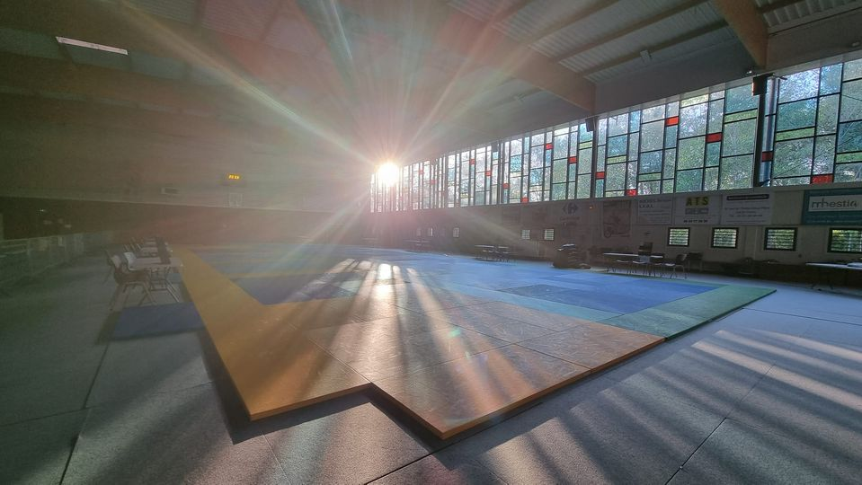
Créon Judo-Aïkido Club
41ème TOURNOI
1er mai 2024
Pesée | Début animation | Catégorie
 |  | Année naissance | catégories
8h-8h30 | 8h45 | 2007-08-09 | Cadet.te.s
 |  | 2010-11 | Minimes
 |  | Avant 2006 | Juniors - adultes
10h-10h30 | 10h45 | 2016-2017 | Mini-Poussin.e.s
Pause
12h30-13h | 13h15 | 2014-2015 | Poussin.e.s
15h-15h30 | 15h45 | 2012-2013 | Benjamin.e.s

Slide 2
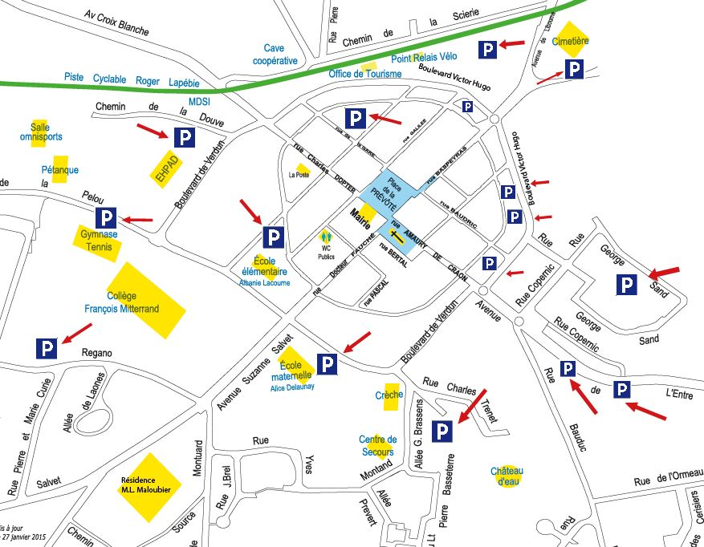
Règlement général
Pré-inscription obligatoire sur extranet fédéral - Passeport obligatoire - engagement gratuit
Le règlement FFJDA servira de référence à partir des catégories benjamins
Tous les participants seront récompensés
Remise des récompenses en judogi, après chaque catégorie
Échauffement collectif
Pas de mixité
Stand buvette pour restauration sur place (apportez vos écocups, vente d’écocup, sans consigne)
Poste de secours
Stand Ippon Star
Classement des clubs (hors Créon) :
3 points (1er de chaque poule),
2 points (2ème) et
1 point (3^{èmes})
Le mercredi matin est un jour de marché.
Zones de stationnement à Créon :
Lieu du tournoi
Salle Omnisports Ulli Senger
Chemin de la Douve - Créon

Slide 3
Règlement par catégorie
Mini-poussin.e (à partir de ceinture blanche) :
Poule de 4 (exceptionnellement 3)
Randori d’1mn30 en continu (pas d’arrêt du chrono au matte sauf pour une explication de l’arbitre), décompte d’immobilisation à 20 secondes,
Tous les avantages seront comptabilisés et additionnés pour les 2 judokas et ce jusqu’à concurrence de 20 points pour l’un d’eux (ou évidemment épuisement du temps).
Poussin.e (à partir de ceinture blanche) :
Poule de 4 (exceptionnellement 3 ou 5)
Randori d’1mn30, décompte d’immobilisation à 20 secondes
Tous les avantages seront additionnés pour les 2 judokas et ce jusqu’à concurrence de 20 points pour l’un d’eux (ou évidemment épuisement du temps), mais seuls ceux du vainqueur seront comptabilisés.
Les résultats des randori (on prend seulement en compte des points inscrits lors des victoires) seront mis en commun afin d’établir le classement final de la poule.
Benjamin.e :
Poule de 4 (exceptionnellement 3 ou 5
Règlement FFJDA
Randori de 2 minutes. 20 secondes pour les immobilisations
Minimes, cadets, Juniors et Seniors:
Poule de 4 (exceptionnellement 3 ou 5)
Règlement FFJDA
Randori de 3 minutes. 20 secondes pour les immobilisations

